Slide 1


A arte das Tríades
Jogadas de mestre para sua performance brilhar
Conheça e domine todos os tipos de tríades no piano
Jean Pierre

Slide 2
Capítulo 1
Capítulo 1
INTRODUÇÃO A TRÍADES

Slide 3
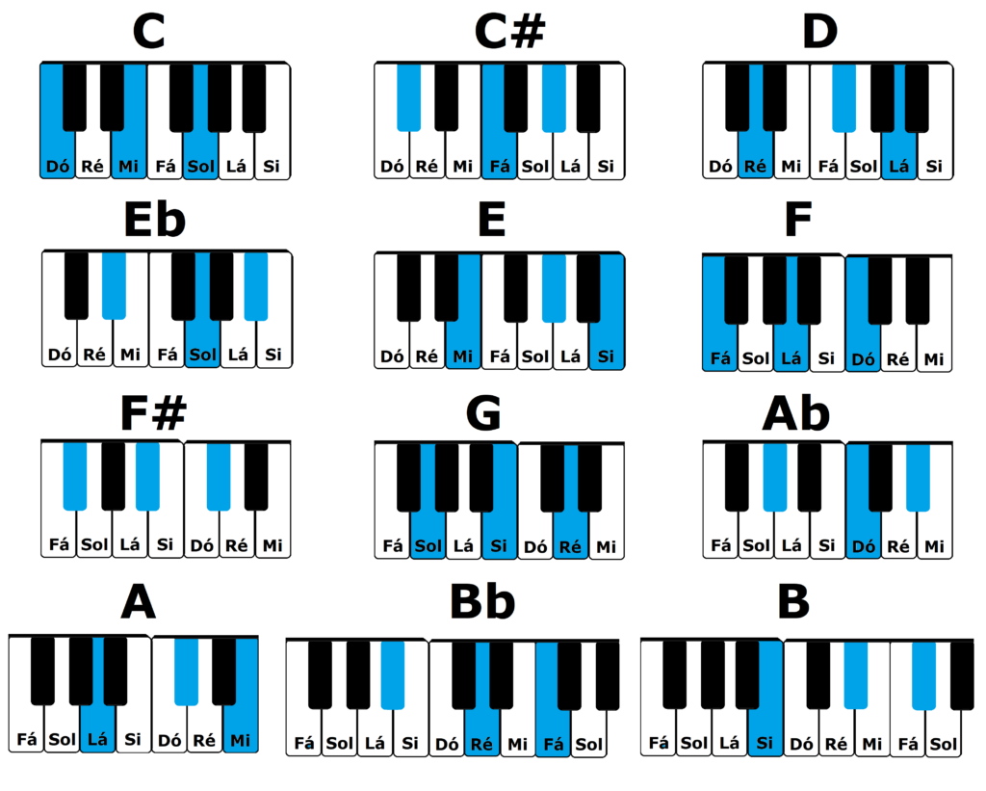
Introdução
O que são tríades?
Tríades são acordes formados por três notas. Elas são a base de muitos
acordes usados na música ocidental e são fundamentais para qualquer pianista. Vamos aprender como montá-las de forma simples e prática.
Estrutura Básica das Tríades:
Uma tríade é formada por três notas: a nota fundamental (ou tônica), a terça e a quinta. Essas notas são chamadas assim porque são extraídas da escala de acordo com seus intervalos.
Aqui estão alguns exemplos de tríades no tom de C (Dó maior):

Slide 4
Tríades
Tipos de Tríades:
Existem quatro tipos principais de tríades:
Maior
Menor
Aumentada
Diminuta
Antes de explorar a formação das tríades, é essencial entender o conceito de intervalos, tons e semitons, o qual abordaremos no capítulo a seguir,

Slide 5
Capítulo 2
Capítulo 2
INTRODUÇÃO A INTERVALOS

Slide 6
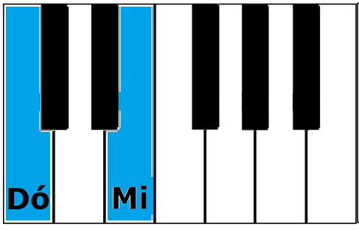
Intervalos
O que são Intervalos?
De forma básica, um intervalo é a distância entre duas notas, ou também podemos definir como o espaço ou a distância que está entre a nota inicial (tônica) e a nota final.
Por exemplo, o intervalo entre notas C e E é um intervalo de “Terça”, pois na escala do tom de C (Dó maior), a nota E (Mi maior) é a terceira nota da escala, fazendo um distância percorrida de 3 notas a partir do ponto de partida que foi a nota C , até chegar ao destino final que é a nota E.
Abaixo podemos ver um exemplo abaixo de um intervalo de “terça maior” no tom de C (Dó maior):
1 2 3
Os intervalos são medidos em tons e semitons. Diante disso, vamos conhecer o que eles são:

Slide 7
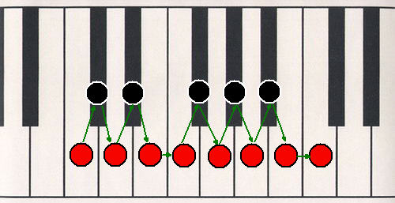
Intervalos
Tons e Semitons:
Semitom: É o menor intervalo entre duas notas na música ocidental. No piano, é a distância entre uma tecla e a tecla imediatamente adjacente (após ela), seja branca ou preta.
Exemplo: A distância entre C (Dó) e C# (Dó sustenido) é de um semitom.
Tom: É composto por dois semitons. No piano, é a distância entre duas teclas com uma tecla no meio.
Exemplo: A distância entre C (Dó) e D (Ré) é de um tom.
Podemos ver como exemplo a imagem a seguir, onde as bolas vermelhas representam um tom e as pretas um semitom:

Slide 8
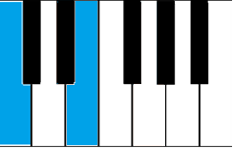
Intervalos
Existem diversos tipos de intervalos, porém nesse momento iremos apenas abordar os principais e essenciais para a criação de um tríade. Logo abaixo podemos ver alguns deles:
Principais Intervalos Usados nas Tríades:
Terça Maior: Intervalo de dois tons (quatro semitons)
Terça Menor: Intervalo de um tom e meio (três semitons).
Quinta Justa: Intervalo de três tons e meio (sete semitons).
Quinta Diminuta: Intervalo de três tons (seis semitons).
Quinta Aumentada: Intervalo de quatro tons (oito semitons).
Terça maior:
É quatro semitons a frente da nota inicial (Tônica), como o exemplo abaixo no tom de C, onde os círculos laranjas representam os semitons

Slide 9
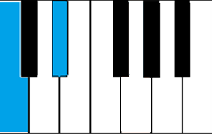
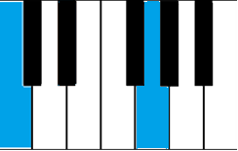
Intervalos
Terça menor:
É três semitons a frente da nota inicial (Tônica), ou um semitom atrás da terça maior. Podemos ver o exemplo abaixo no tom de C, onde os círculos laranjas representam os semitons
Quinta justa:
É sete semitons a frente da nota inicial (Tônica). Podemos ver o exemplo abaixo no tom de C, onde os círculos laranjas representam os semitons

Slide 10
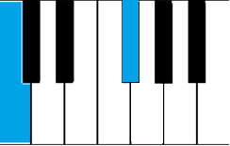
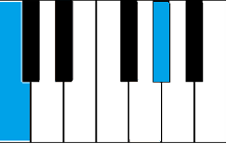
Intervalos
Quinta diminuta:
É seis semitons a frente da nota inicial (Tônica), ou um semitom atrás da quinta justa, Podemos ver o exemplo abaixo no tom de C, onde os círculos laranjas representam os semitons
Quinta aumentada:
É oito semitons a frente da nota inicial (Tônica), Podemos ver o exemplo abaixo no tom de C, onde os círculos laranjas representam os semitons

Slide 11
Capítulo 3
Capítulo 3
TIPOS DE TRÍADES

Slide 12
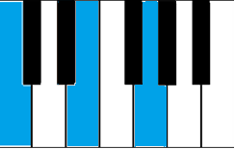
Tipos de tríades
Tríade maior
Para formar uma tríade maior, devemos começar pela nota fundamental (Tônica). Depois devemos adicionar uma nota no intervalo de terça maior (quatro semitons a frente da tônica) e uma quinta justa (sete semitons a frente da tônica)
Podemos ver um exemplo abaixo:
Bola vermelha (Tônica)
Bola laranja (Terça maior)
Bola verde (Quinta justa)

Slide 13
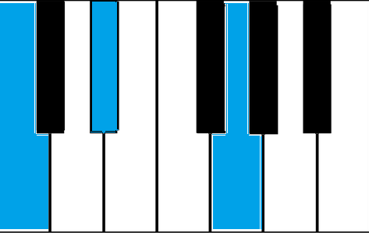
Tipos de tríades
Tríade menor
Para formar uma tríade menor, devemos começar pela nota fundamental (Tônica). Depois devemos adicionar uma nota no intervalo de terça menor (três semitons a frente da tônica) e uma quinta justa (sete semitons a frente da tônica)
Podemos ver um exemplo abaixo:
Bola vermelha (Tônica)
Bola laranja (Terça menor)
Bola verde (Quinta justa)

Slide 14
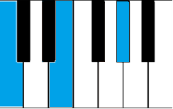
Tipos de tríades
Tríade aumentada
Para formar uma tríade aumentada, devemos começar pela nota fundamental (Tônica). Depois devemos adicionar uma nota no intervalo de terça maior (quatro semitons a frente da tônica) e uma quinta aumentada (oito semitons a frente da tônica)
Podemos ver um exemplo abaixo:
Bola vermelha (Tônica)
Bola laranja (Terça maior)
Bola verde (Quinta aumentada)

Slide 15
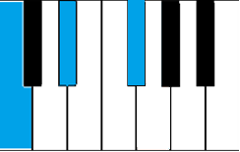
Tipos de tríades
Tríade diminuta
Para formar uma tríade diminuta, devemos começar pela nota fundamental (Tônica). Depois devemos adicionar uma nota no intervalo de terça menor (três semitons a frente da tônica) e uma quinta diminuta (seis semitons a frente da tônica)
Podemos ver um exemplo abaixo:
Bola vermelha (Tônica)
Bola laranja (Terça menor)
Bola verde (Quinta diminuta)

Slide 16
Conclusão
Conclusão

Slide 17


Conclusão
Esse Ebook foi gerado por IA, e diagramado por um ser humano.
Esse conteúdo foi gerado com fins didáticos de construção e passou por verificações cautelosas sobre o seu conteúdo, porém fique atento, pois erros podem ter passados desapercebidos pelos conteúdos que foram gerados pela IA.
Segue a baixo o link das minhas redes sociais:
GitHub
LinkedIn

